Slide 1
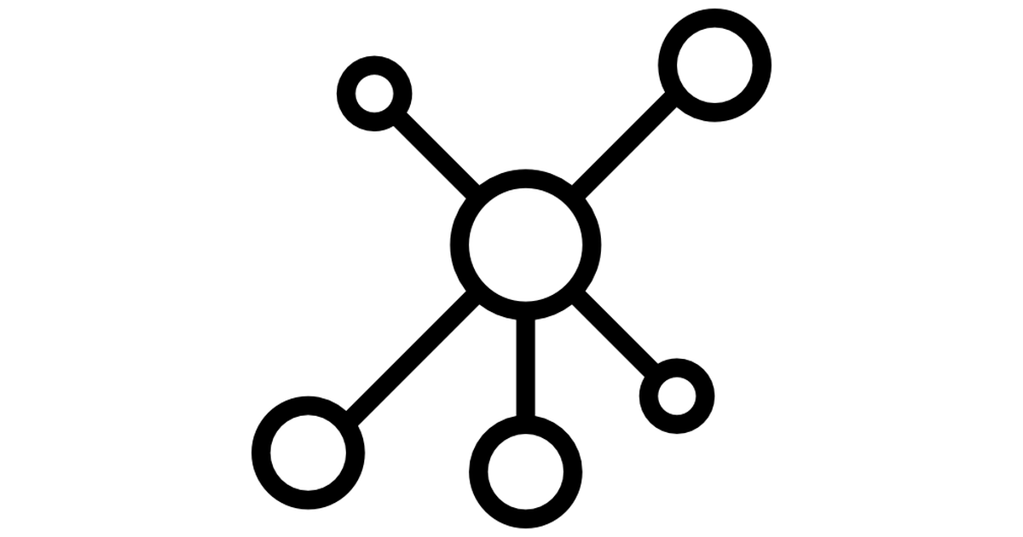
Đề xuất thuật toán sạc không dây ứng dụng học tăng cường sâu đảm bảo tính bao phủ và tính kết nối trong mạng cảm biến có khả năng sạc không dây
SINH VIÊN: NGUYỄN HÙNG CƯỜNG
GVHD: TS. NGUYỄN PHI LÊ

Slide 2

Mục lục
Giới thiệu đề tài
Các nghiên cứu liên quan
Bài toán và hướng nghiên cứu
Đề xuất giải thuật
Đánh giá thực nghiệm
Kết luận và hướng phát triển

Slide 3

GIỚI THIỆU ĐỀ TÀI
1

Slide 4
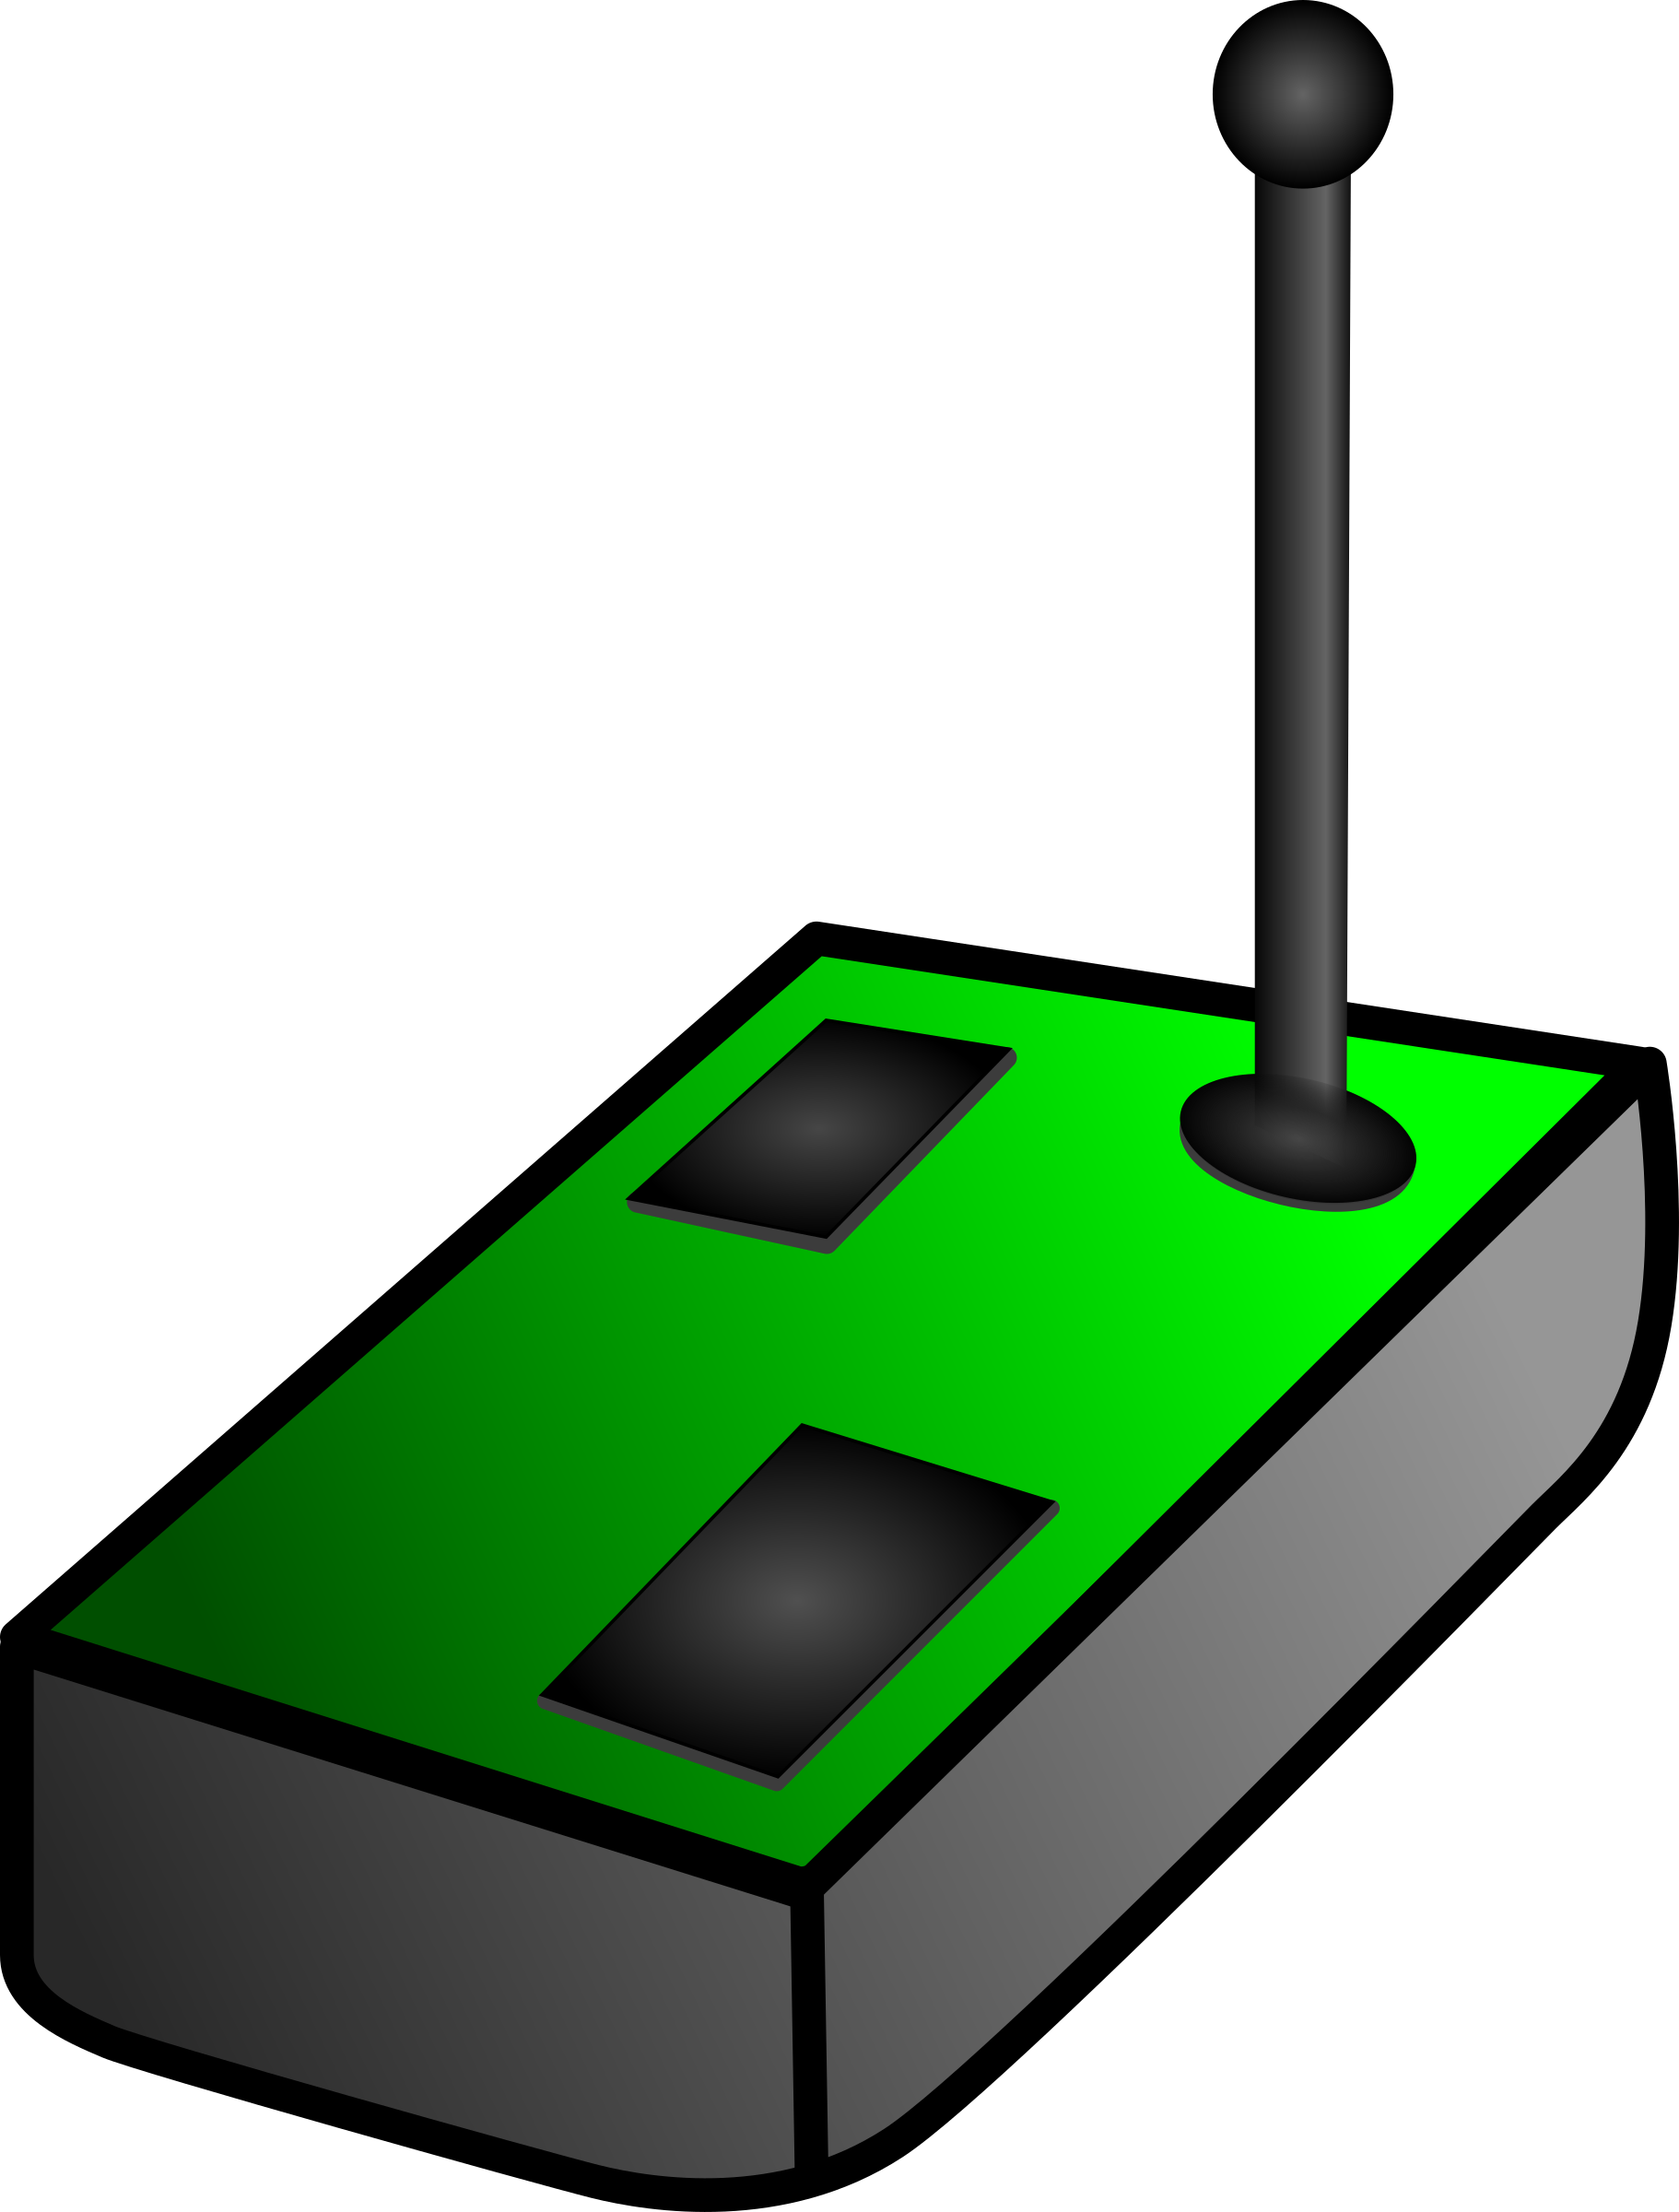

Mạng cảm biến không dây
Thành phần mạng:
Các cảm biến
Trạm thu thập và xử lý dữ liệu trung tâm cảm biến và 1 trạm chung
Mạng liên kết nhờ sóng vô tuyến
Các nút cảm biến sẽ cảm nhận những thông số môi trường, gửi về trạm trung tâm để xử lý
Cảm biến
Trạm xử lý trung tâm
Mục tiêu cần theo dõi

Slide 5
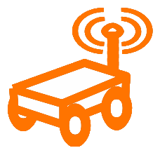

Mạng cảm biến không dây
Thách thức: Tuổi Thọ Pin Thấp
Giải pháp: sử dụng công nghệ sạc không dây
Một hoặc nhiều thiết bị sạc di động (MC) đi quanh mạng và sạc cho các cảm biến
Yêu cầu sạc
Câu hỏi:
Cần sạc ở vị trị nào?
Cần sạc trong bao lâu?
MC
Cảm biến
Trạm xử lý trung tâm
Mục tiêu cần theo dõi
Thiết bị sạc di động
Notes:
Tuy nhiên, do mức tuổi thọ pin thấp của các nút cảm biến, khiến cho mạng cảm biến không hoạt động được trong thời gian dài, vì thế cần một cơ chế nạp năng lượng cho các nút cảm biến. Giải pháp sử dụng là công nghệ sạc không dây, sử dụng các thiết bị di động di chuyển quanh mạng cảm biến

Slide 6
CÁC NGHIÊN CỨU LIÊN QUAN
2

Slide 7
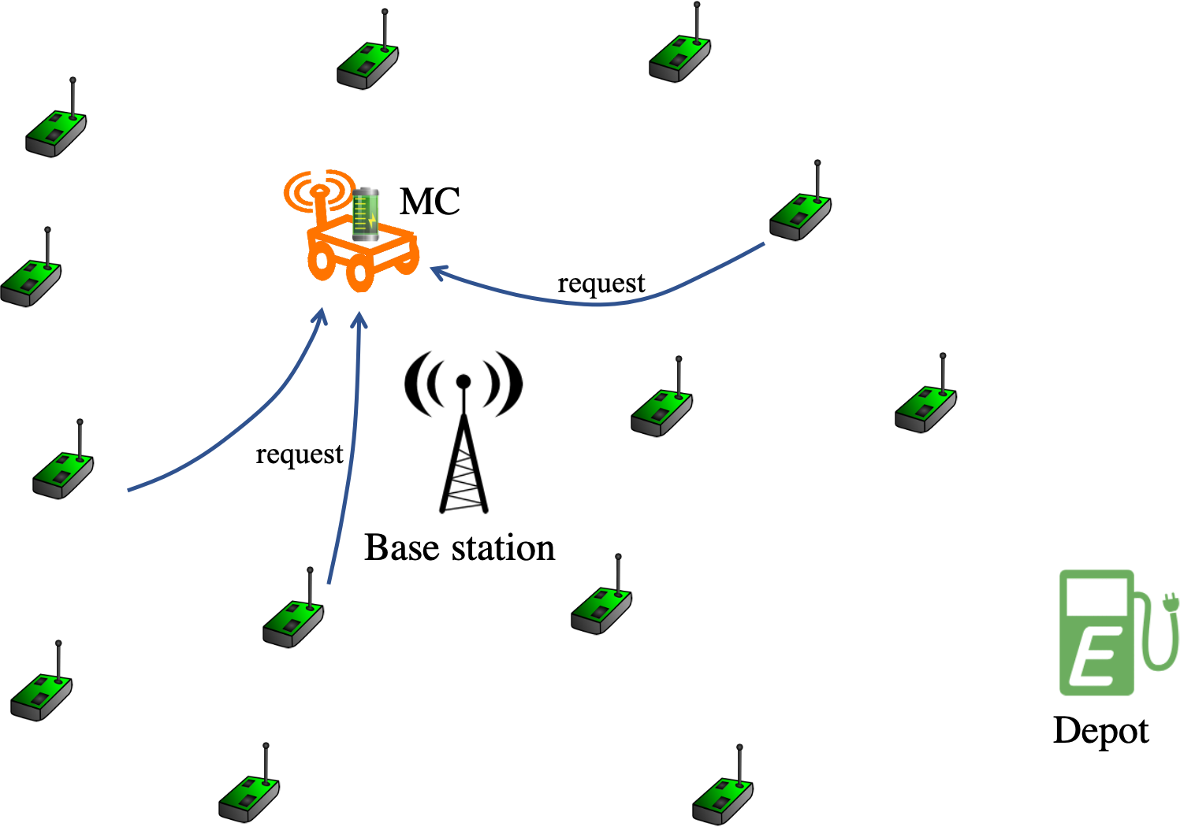
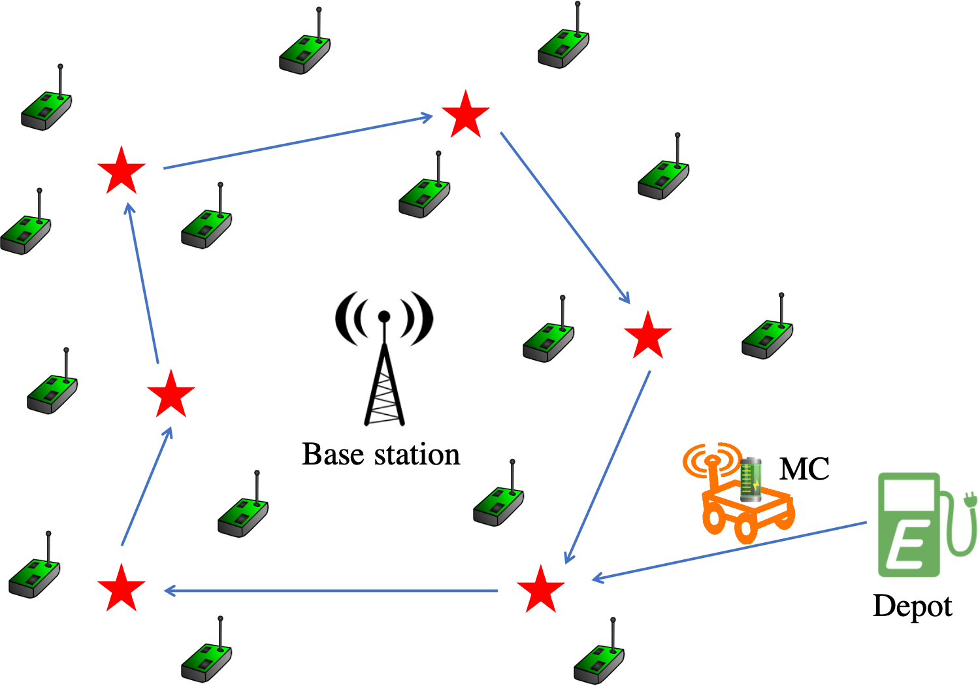
Các phương pháp sạc không dây
SẠC THEO CHU KỲ
SẠC THEO YÊU CẦU
MC di chuyển theo một lộ trình cố định, có sẵn để sạc cho các cảm biến
MC di chuyển và sạc theo yêu cầu của các nút cảm biến
Lộ trình và thời gian sạc được cố định sẵn, không đáp ứng được sự thay đổi của mạng
Mục tiêu của đồ án
Notes:
Hiện nay có 2 phương pháp sạc không dây
Sạc theo chu kì
Sạc theo yêu cầu
Tuy nhiên với phương pháp sạc theo chu kì, còn điểm yếu cố hữu là ….
Vì thế trong đồ án này tập trung nghiên cứu theo phương pháp sạc theo yêu cầu

Slide 8
Vấn đề của các giải pháp hiện tại
Nút mạng quan trọng
Coi vai trò của các nút cảm biến là như nhau
Thực tế, các nút cảm biến trong một mạng cảm ứng có mức độ quan trọng khác nhau
Chưa xem xét thời gian sạc tại mỗi điểm sạc, trong mỗi lần sạc
Nút mạng
kém quan trọng
Notes:
Vấn đề chung của các giải pháp hiện nay là:
Coi vai trò của các nút cảm biến là như nhau. Tuy nhiên thực tế thì không như vậy. Trên hình vẽ ta thấy nút được khoanh đỏ sẽ có vai trò nhiều hơn so với các nút còn lại
Thời gian sạc chưa được xem xét kĩ lưỡng

Slide 9
MỤC TIÊU VÀ GIẢI PHÁP
3

Slide 10
Mục tiêu
Đề xuất giải thuật sạc theo yêu cầu cho thiết bị di động, giải thuật xác định điểm sạc và thời gian dừng sạc nhằm duy trì tính bao phủ và kết nối
Tính bao phủ: mỗi mục tiêu được bao phủ bởi ít nhất 1 nút cảm biến
Tính kết nối: thông tin về mỗi mục tiêu được truyền về trạm trung tâm qua ít nhất 1 đường định tuyến
Cảm biến
Trạm xử lý trung tâm
Mục tiêu cần theo dõi
Thiết bị sạc di động
Notes:
Mục tiêu đồ án: Đề xuất giải thuật sạc theo yêu cầu cho thiết bị di động, xác định điểm sạc và thời gian dừng sạc nhằm duy trì tính bao phủ và kết nối
Tính bao phủ là:…
Tính kết nối là: …

Slide 11
Phát biểu bài toán (1)
Mô hình mạng:
1 trạm thu thập thông tin
1 thiết bị sạc di động (MC)
Tập các điểm sạc xác định
Tại mỗi điểm sạc cho tất cả các nút mạng
Năng lượng sạc tỉ lệ nghịch với khoảng cách
Mỗi mỗi nút cảm biến có một hoặc cả hai vai trò sau
Theo dõi mục tiêu nằm tại tọa độ xác định
Truyền tin từ các nút cảm biến khác về trạm xử lý trung tâm
Cảm biến
Trạm xử lý trung tâm
Mục tiêu cần theo dõi
Thiết bị sạc di động
Điểm dừng sạc
Notes:
Bài toán:
Cho mạng cảm biến không dây, gồm:

Slide 12
Phát biểu bài toán (2)
Mô hình sạc
Khi năng lượng của cảm biến còn lại ít hơn một ngưỡng nào đó, nó sẽ gửi yêu cầu sạc đến MC.
MC sẽ di chuyển đến điểm sạc thích hợp, dừng lại và sạc cho các cảm biến
Cảm biến
Trạm xử lý trung tâm
Mục tiêu cần theo dõi
Thiết bị sạc di động
Điểm dừng sạc
Notes:
Mô hình sạc

Slide 13
Phát biểu bài toán (3)
Đối tượng tối ưu
Điểm sạc: Xác định điểm dừng sạc tối ưu trong số các điểm sạc cố định cho trước
Thời gian sạc: Xác định thời gian dừng sạc tối ưu
Điểm sạc và thời gian sạc tối ưu được xác định dựa trên tình trạng hiện tại của mạng
Cảm biến
Trạm xử lý trung tâm
Mục tiêu cần theo dõi
Thiết bị sạc di động
Điểm dừng sạc
Notes:
Dựa vào mục tiêu đã nêu ở trên, và yêu cầu các nút cảm biến, trong mỗi lần sạc, ta cần xác định:
Điểm sạc: điểm dừng sạc tối ưu trong số các điểm sạc
Thời gian sạc: Xác định khoảng thời gian dừng sạc tối ưu

Slide 14
Ý tưởng chính
Dùng thuật toán chính xác xác định thời gian dừng sạc tối ưu
Dùng phương pháp học tăng cường xác định điểm sạc tối ưu

Slide 15
GIẢI THUẬT ĐỀ XUẤT
4

Slide 16

Thuật toán xác định thời gian dừng sạc tối ưu
Đầu vào:
$p_{j}^{i}$: năng lượng sạc của điểm sạc $D_{i}$ với nút cảm biến $S_{j}$
$E_{j}$: năng lượng còn lại của cảm biến $S_{j}$
$e_{j}$: là mức năng lượng tiêu thụ của cảm biến $S_{j}$
Đầu ra: $T_{i}$ là thời gian sạc tại điểm sạc $D_{i}$
Notes:
Hiển nhiên ta có các công thức sau: Năng lượng sạc của mỗi nút cảm biến sau thời gian sạc $T_{i}$, các nút sạc âm là các nút có năng lượng nhận từ MC < mức năng lượng tiêu thụ. Ngoài ra trong mô hình này, ta định nghĩa ngưỡng an toàn, đó là ngưỡng sạc để nút cảm biến có thể hoạt động ổn định trong 1 khoảng thời gian, trước khi nút cảm biến rơi xuống ngưỡng cần phải gửi yêu cầu sạc…

Slide 17
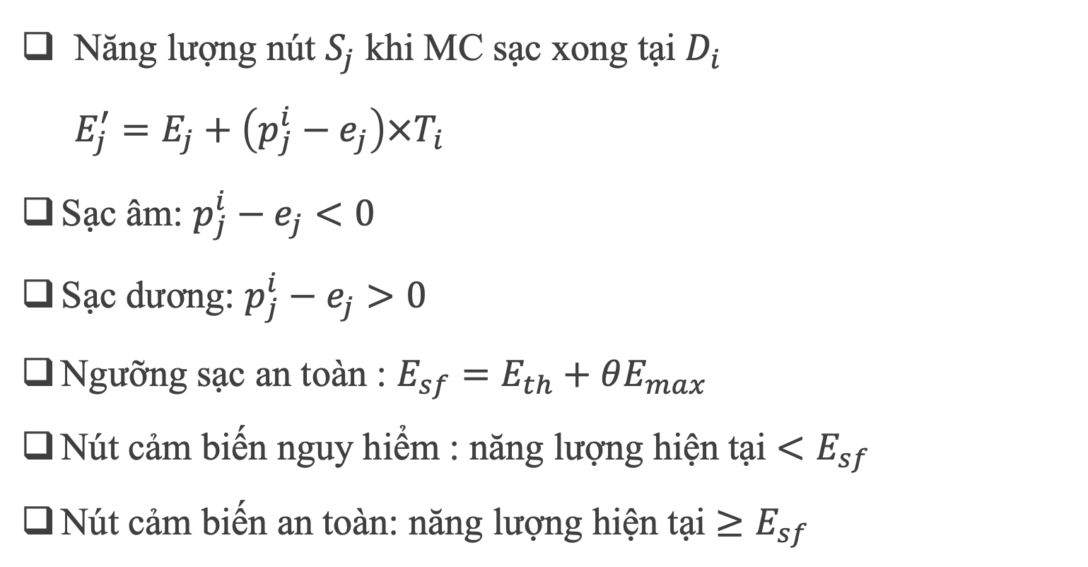
Thuật toán xác định thời gian dừng sạc tối ưu
Năng lượng nút $S_{j}$ khi MC sạc xong tại $D_{i}$
$$E_{j}^{′}=E_{j}+\left(p_{j}^{i}−e_{j}\right)×T_{i}$$
Sạc âm: $p_{j}^{i}−e_{j}<0$
Sạc dương: $p_{j}^{i}−e_{j}>0$
Ngưỡng sạc an toàn : $E_{sf}=E_{th}+θE_{max}$
Nút cảm biến nguy hiểm : năng lượng hiện tại ${<E}_{sf}$
Nút cảm biến an toàn: năng lượng hiện tại ${≥E}_{sf}$
Notes:
ta có các công thức sau: Năng lượng sạc của mỗi nút cảm biến sau thời gian sạc $T_{i}$, các nút sạc âm là các nút có năng lượng nhận từ MC < mức năng lượng tiêu thụ. Ngoài ra trong mô hình này, ta định nghĩa ngưỡng an toàn, đó là ngưỡng sạc để nút cảm biến có thể hoạt động ổn định trong 1 khoảng thời gian, trước khi nút cảm biến rơi xuống ngưỡng cần phải gửi yêu cầu sạc. Nguong an toan duoc dinh nghia bang, nguong nang luong can gui yeu cau + theta * nang luong max cua 1 nut cam bien. Khi có ngưỡng sạc an toàn, ta sẽ có 2 định nghĩa….

Slide 18

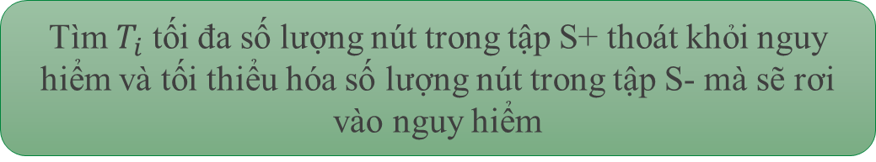
Thuật toán xác định thời gian dừng sạc tối ưu
Tập các nút cảm biến nguy hiểm đang sạc dương là S+,
Tập các nút cảm biến an toàn, đang bị sạc âm là S-
Điều kiện thời gian sạc để các nút thuộc tập S+ thoát khỏi nguy hiểm
$$T_{i}≥\frac{E_{sf}−E_{a_{j}}}{p_{a_{j}}^{i}−e_{a_{j}}}=Δ_{a_{j}}$$
Điều kiện thời gian sạc để các nút thuộc tập S- rơi vào nguy hiểm
$$T_{i}≥\frac{E_{b_{j}}−E_{sf}}{e_{b_{j}}−p_{b_{j}}^{i}}=Δ_{b_{j}}$$
Tìm $T_{i}$tối đa số lượng nút trong tập S+ thoát khỏi nguy hiểm và tối thiểu hóa số lượng nút trong tập S- mà sẽ rơi vào nguy hiểm
Notes:
Tại mỗi điểm sạc, giải thuật tập trung vào 2 nhóm nút cảm biến
tập các nút cảm biến nguy hiểm có khả năng sạc dương là S+, điều kiện (1) để nhóm S+ các nút thoát khỏi nguy hiểm
Tập các nút cảm biến an toàn có khả năng sạc âm là S-, điều kiên (2) để nhóm S- rơi vào nguy hiểm
=> Mục tiêu tìm T sao cho tối ưu số các nút sạc dương qua nguy hiểm và số nút sạc âm rơi vào trạng thái nguy hiểm

Slide 19
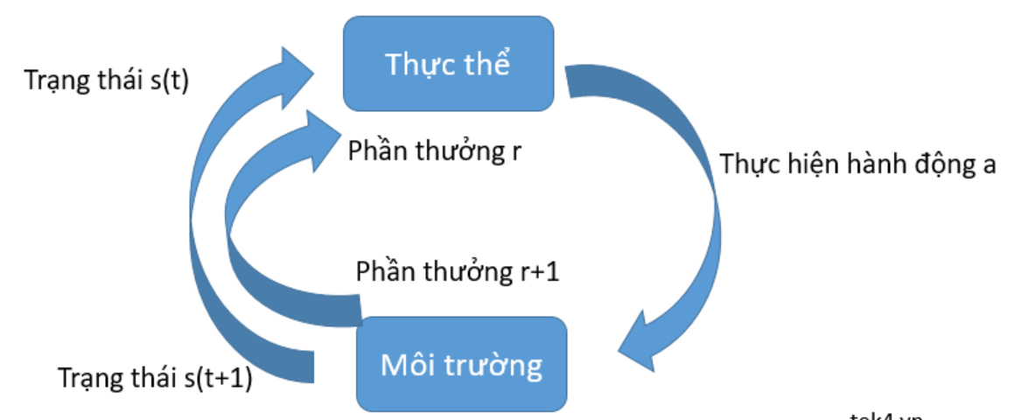
Thuật toán xác định điểm sạc tối ưu
Mô hình học tăng cường
Thực thể: là tác nhân được theo dõi
Môi trường: không gian xung quanh của thực thể, nơi mà thực thể tồn tại và tương tác
Trạng thái: bao gồm trạng thái của thực thể và các biến trong môi trường mà thực thể tương tác
Hành động: là phương thức cho phép thực thể tương tác với môi trường
Phần thưởng: “phần thưởng thực thể nhận được sau khi thực hiện hành động”
Notes:
Mô hình cơ bản học tăng cường: sẽ bao gồm có
Tại 1 thời điểm t, với trạng thái st và phần thưởng Rt cho mỗi hành động , ta sẽ lựa chọn được hành động a phù hợp

Slide 20

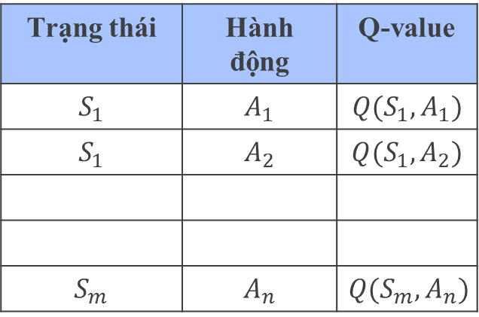
Thuật toán xác định điểm dừng sạc tối ưu
Mô hình Q-learning (trước đây)
Q - LEARNING
$$Q\left(S_{t},A_{t}\right)←\left(1−α\right)Q\left(S_{t},A_{t}\right)+α[R_{t}+γ\max_{a}{Q(S_{t+1},a)}]$$
Trạng thái | Hành động | Q-value
$$S_{1}$$ | $$A_{1}$$ | $$Q(S_{1},A_{1})$$
$$S_{1}$$ | $$A_{2}$$ | $$Q(S_{1},A_{2})$$
$$S_{m}$$ | $$A_{n}$$ | $$Q(S_{m},A_{n})$$
Công thức cập nhật Q-value
$$S_{i},A_{j}$$
Trạng thái: vị trí hiện tại của MC
Hành động: lựa chọn vị trí tiếp theo sạc của MC
Notes:
Trước đây, người ta đã sử dụng mô hình học tăng cường Q-learning cho bài này, tại thời điểm tìm điểm sạc mới, trạng thái xét chỉ gồm vị trí hiện tại của MC, và hành động là lựa chọn điểm sạc tiếp theo, Sử dụng bảng Q (có 2 chiều gồm trạng thái và hành động) để đánh giá độ tốt của một action với 1 trạng thái. Công thức cập nhật bảng như trên,
Giá trị mới sẽ bằng (1-alpha) * giá trị cũ+ a
và khi đó với trạng thái St, ta sẽ xem hành động nào có giá trị lớn nhất, thì ta chọn

Slide 21
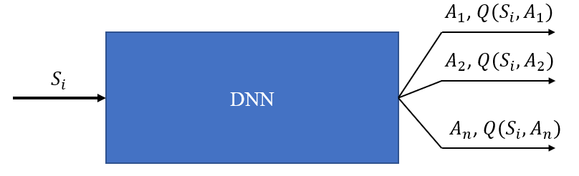
Học tăng cường sâu
Deep Q-learning
Dữ liệu đầu vào: trạng thái, môi trường
Dữ liệu đầu ra: các hành động được đo bằng Q-value
Hàm phần thưởng: thể hiện phần thưởng nhận được khi thực hiện 1 hành động
Notes:
Tuy nhiên mô hình Q-learning có nhược điểm là không gian trạng thái hữu hạn, vì thế mô hình e sử dụng trong bài toán này là deep Q-learning, thay thế việc sử dụng bảng bởi một neural network, đầu ra cũng là giá trị đánh giá một action với trạng thái đầu vào
Mô hình cũng sẽ bao gồm tác nhân, trạng thái, và hành động thực hiên, phần thưởng nhận được

Slide 22
Mô hình hoá bài toán xác định điểm dừng sạc bằng học tăng cường sâu
Trạng thái:
Năng lượng còn lại của mỗi nút cảm biến
Mức năng lượng tiêu thụ của các nút cảm biến
Vị trí hiện tại của MC
Tác nhân: MC
Hành động: lựa chọn điểm sạc tiếp theo của thiết bị di động
Notes:
Trong mô hình Deep Q-learning, em thiết kế đầu vào trạng thái đa dạng hơn: …
Tác nhân theo dõi là MC
Hành động cũng là vị trí sạc tiếp theo

Slide 23

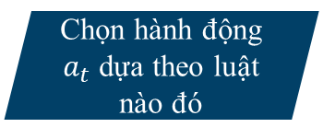

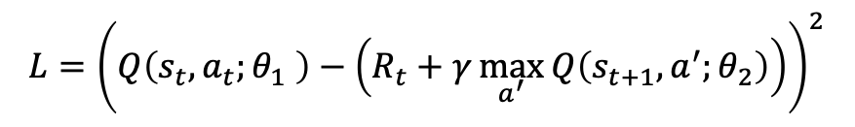

Mô hình Deep Q-learning
$$L={\left(Q\left(s_{t},a_{t};θ_{1} \right)−\left(R_{t}+γ\max_{a^{′}}{Q\left(s_{t+1},a^{′};θ_{2}\right)}\right)\right)}^{2}$$
Từ DQN1
Từ DQN2
Lấy ra từ bộ nhớ
Trạng thái $s_{t}$
Tập các giá trị
tương ứng
DQN2
Mạng mục tiêu
DQN1
Mạng chính
Chọn hành động $a_{t}$ dựa theo luật nào đó
Thực hiện $a_{t}$ và lấy phần thưởng $r_{t}$
Sau một số lần
Sao chép trọng số
DQN1 sang DQN2 sau M batches
Lưu lại các trải nghiệm
vào bộ nhớ
$$(s_{t},a_{t},r_{t},s_{t+1})$$
Cập nhật trọng số
Training lại với một tập nhỏ trải nghiệm
23
Notes:
Sử dụng 2 mạng neural. Mạng chính và mạng mục tiêu, mạng mục tiêu có cấu trúc giống mạng chính, trọng số bị đóng băng sinh ra để làm ổn định cho quá trình training và thay đổi của mạng chính
Mạng chính nhận đầu vào trạng thái ở trên, đưa ra các hành động cùng với các giá trị tương ứng; chọn hành động dựa trên các giá trị đó; Thực hiện hành động, lấy phần thưởng, và lưu lại 1 trải nghiệm bao gồm (trạng thái, hành động, phần thưởng, trạng thái tiếp theo) trong bộ nhớ
Sau mỗi lần tìm hành động tiếp theo (cụ thể ở đây là điểm sạc tiếp theo), ta sẽ lấy một tập nhỏ các trải nghiệm, training lại (sử dụng mạng mục tiêu), sau đó cập nhật trọng số cho mạng chính. Sau một vài lần, sẽ cập nhật trọng số cho mạng mục tiêu

Slide 24
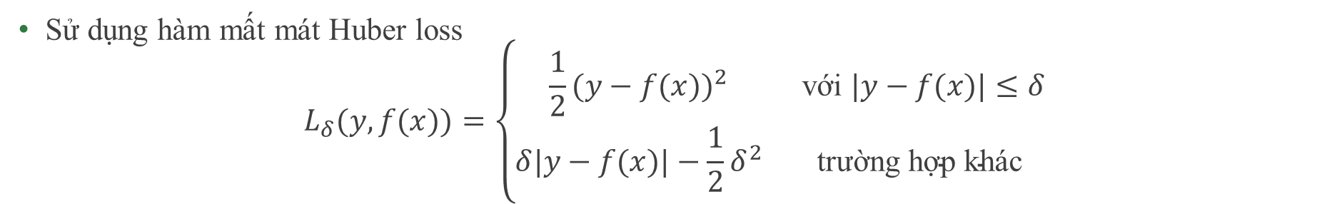
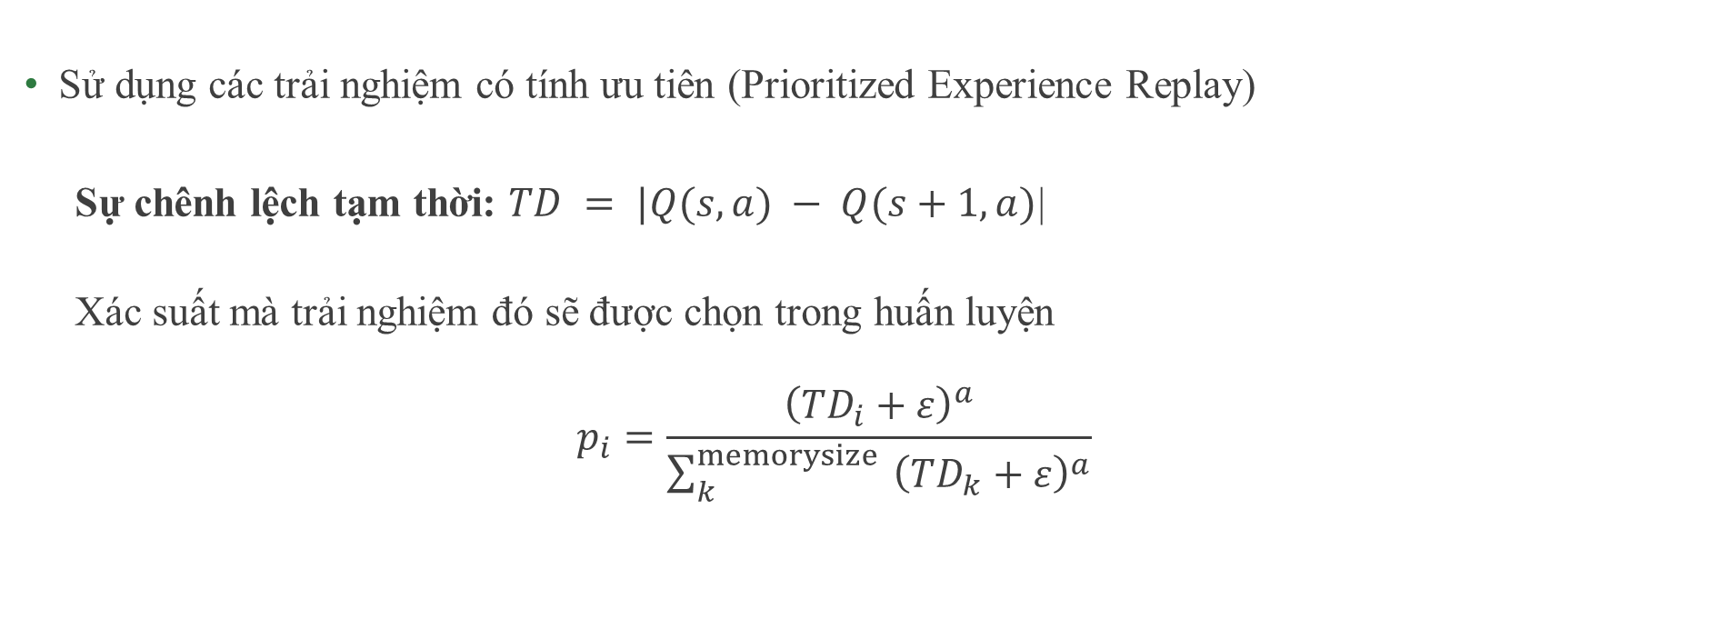
Thuật toán tìm điểm dừng sạc tối ưu sử dụng DQN
Sử dụng hàm mất mát Huber loss
$$L_{δ}(y,f(x))=\left\{\begin{matrix}\frac{1}{2}(y−f(x))^{2} & \text{v}\text{ớ}\text{i} |y−f(x)|≤δ \\ δ|y−f(x)|−\frac{1}{2}δ^{2} & \text{tr}\text{ườ}\text{ng} \text{h}\text{ợ}\text{p} \text{kh}\text{á}\text{c} \end{matrix}\right.$$
Sử dụng các trải nghiệm có tính ưu tiên (Prioritized Experience Replay)
Sự chênh lệch tạm thời: $TD = |Q(s,a) − Q(s+1, a)$|
Xác suất mà trải nghiệm đó sẽ được chọn trong huấn luyện
$$p_{i}=\frac{{\left(TD_{i}+ε\right)}^{a}}{\sum_{k}^{memorysize}{ }{\left(TD_{k}+ε\right)}^{a}}$$

Slide 25
Thuật toán tìm điểm dừng sạc tối ưu sử dụng DQN
Mỗi lần xác định điểm sạc tiếp theo, ta lưu lại trải nghiệm gồm
Trạng thái hiện tại
Hành động
Trạng thái tiếp theo
Phần thưởng nhận được

Slide 26
Thuật toán tìm điểm dừng sạc tối ưu sử dụng DQN
Chọn ra 5 vị trí có Q-value lớn nhất
Nếu không có vị trí nào trong 5 vị trí này có phần thưởng lớn hơn 0.7 giá trị phần thưởng lớn nhất, ta sẽ chọn vị trí có phần thưởng cao nhất

Slide 27
Thuật toán tìm điểm dừng sạc tối ưu sử dụng DQN
Chọn ra 5 vị trí có q-value lớn nhất
Nếu không có vị trí nào trong 5 vị trí này có phần thưởng lớn hơn 0.7 giá trị phần thưởng lớn nhất, ta sẽ chọn vị trí có reward cao nhất
Nếu có, ta sẽ chọn ngẫu nhiên các điểm trong 5 điểm đó có phần thưởng lớn hơn 0.7 giá trị phần thưởng lớn nhất.

Slide 28
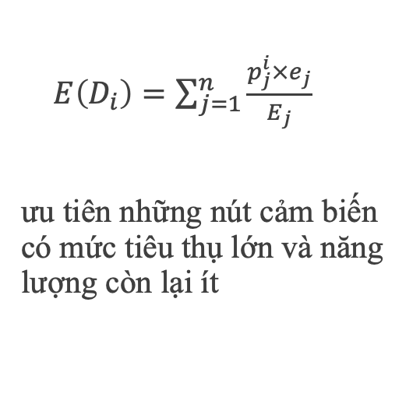
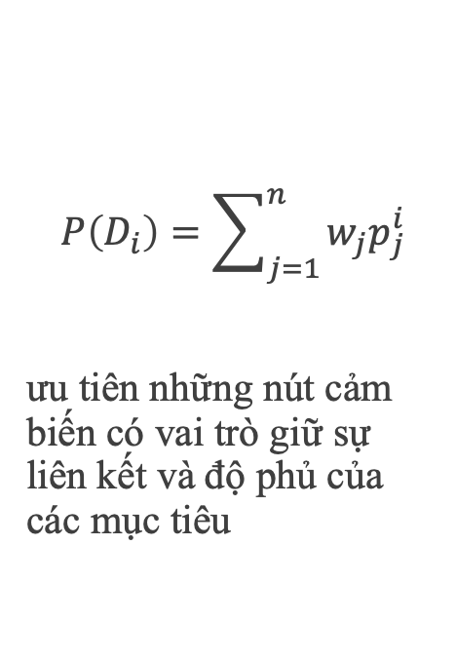
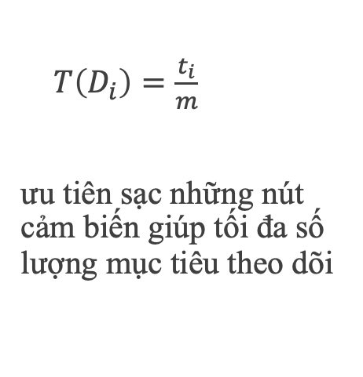
Hàm phần thưởng
Năng lượng
Độ ưu tiên
Mục tiêu
$E\left(D_{i}\right)=\sum_{j=1}^{n}{\frac{p_{j}^{i}×e_{j}}{E_{j}}}$
ưu tiên những nút cảm biến có mức tiêu thụ lớn và năng lượng còn lại ít
$$P\left(D_{i}\right)=\sum_{j=1}^{n}{w_{j}p_{j}^{i}}$$
ưu tiên những nút cảm biến có vai trò giữ sự liên kết và độ phủ của các mục tiêu
$T\left(D_{i}\right)=\frac{t_{i}}{m}$
ưu tiên sạc những nút cảm biến giúp tối đa số lượng mục tiêu theo dõi
Notes:
Phần thưởng cũng là một tiêu chí ở trong công thức đánh giá lựa chọn cho điểm sạc tiếp theo
Chúng được thiết kế qua 3 tiêu chí
Năng lượng: ưu tiên các nút cảm biến có mức tiêu thụ lớn và năng lượng con lại ít
Độ ưu tiên: Ưu tiên các nút có vai trò giữ tính bao phủ và liên kết (trọng số được đánh giá bởi số lượng mục tiêu mà nút cảm biến bao phủ và số lượng đường truyền tin mà nút đó là trạm chung chuyển)
Mục tiêu: ưu tiên các nút cảm biến giúp tối đa mục tiêu theo dõi

Slide 29
ĐÁNH GIÁ THỰC NGHIỆM
5

Slide 30
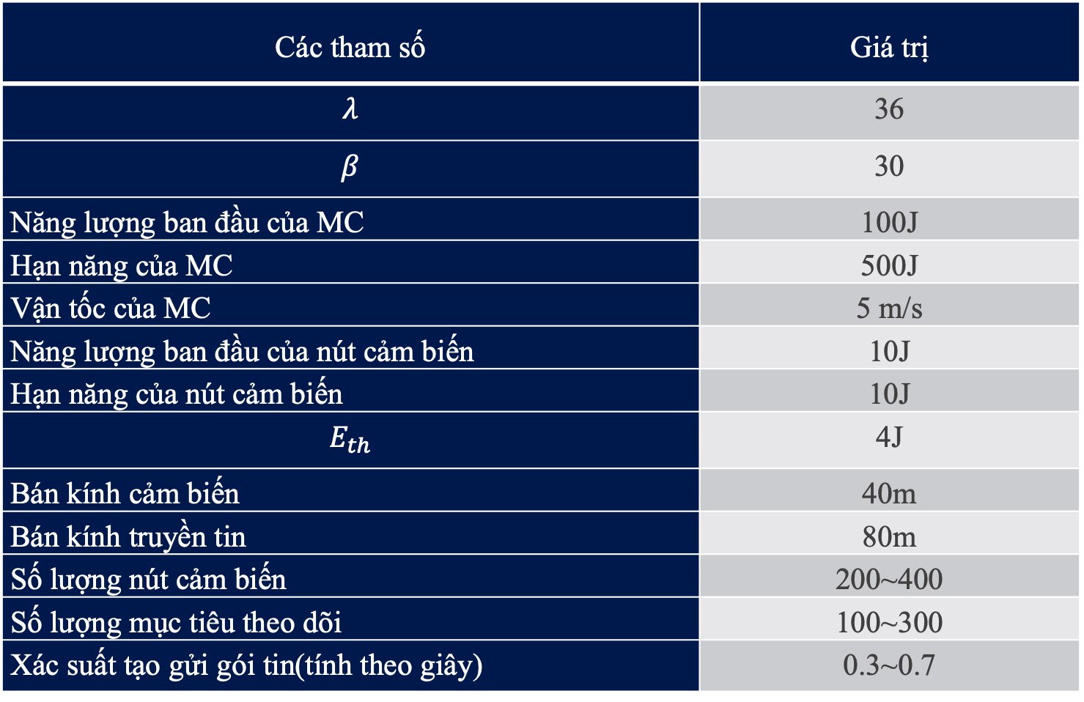
Các tham số | Giá trị
$$λ$$ | 36
$$β$$ | 30
Năng lượng ban đầu của MC | 100J
Hạn năng của MC | 500J
Vận tốc của MC | 5 m/s
Năng lượng ban đầu của nút cảm biến | 10J
Hạn năng của nút cảm biến | 10J
$$E_{th}$$ | 4J
Bán kính cảm biến | 40m
Bán kính truyền tin | 80m
Số lượng nút cảm biến | 200~400
Số lượng mục tiêu theo dõi | 100~300
Xác suất tạo gửi gói tin(tính theo giây) | 0.3~0.7

Slide 31
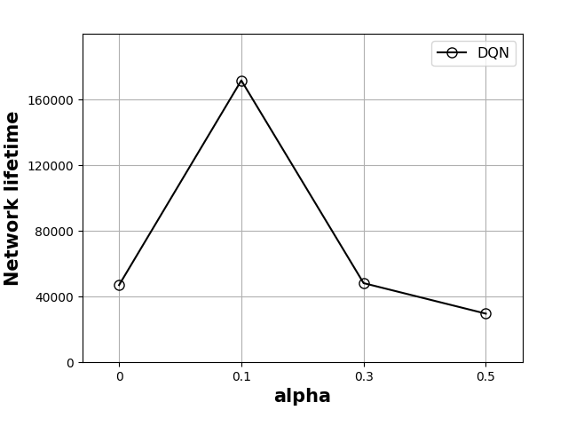
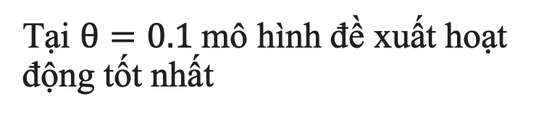
Ảnh hưởng của ngưỡng an toàn cảm biến (tham số 𝛉)
Tại $θ=0.1$mô hình đề xuất hoạt động tốt nhất

Slide 32
Các kịch bản thí nghiệm
So sánh với các mô hình cũ
INMA (* Adaptive online mobile charging for node failure avoidance in wireless rechargeable sensor networks)
Q-learning
Thí nghiệm với các kịch bản
Thay đổi số lượng mục tiêu theo dõi
Thay đổi số nút cảm biến
Thay đổi tỉ lệ gửi gói tin của các nút cảm biến
Giám sát số lượng nút cảm biến và số lượng mục tiêu theo dõi

Slide 33
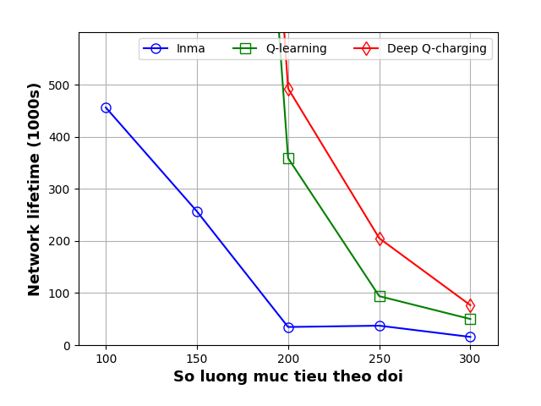
Ảnh hưởng thay đổi số lượng mục tiêu theo dõi
Số lượng mục tiêu theo dõi càng lớn thì thời gian sống của mạng càng giảm
Notes:
Kịch bản: Thay đổi số lượng mục tiêu theo dõi
Số lượng mục tiêu theo dõi càng nhiều, khiến cho vai trò của các nút cảm biến trở nên bình đẳng hơn, vì thế việc xác định điểm sạc trở nên khó khăn, và thời gian chết nhanh
Ở số lượng mục tiêu vừa phải thì mô hình đề xuất có thời gian sống khá tốt, thậm chí có thể rơi vào trạng thái ko bao giờ chết

Slide 34
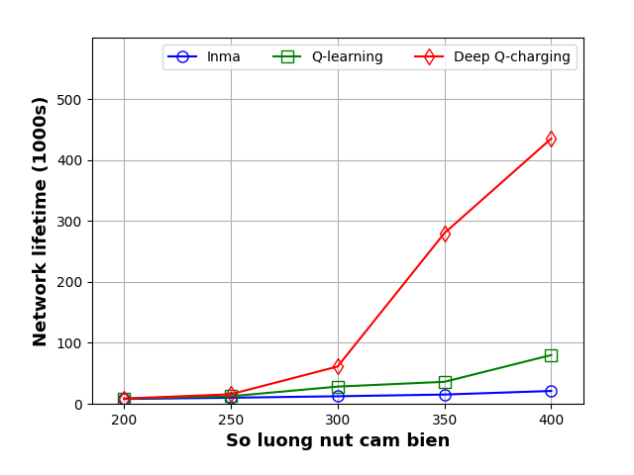
Ảnh hưởng thay đổi số lượng nút cảm biến
Tại số nút là 400, thời gian sống của DQN gấp hơn 4 lần so với Q-learning và Inma
Notes:
Thay đôỉ số lượng nút cảm biến: Ở đây thí nghiệm với tỉ lệ gửi tin là 0.5 và có 200 mục tiêu theo dõi
- Số lượng nút cảm biến càng tăng thì thời gian sống của mạng cảm biến sẽ càng tăng (đọc slide)
Số lượng nút càng tăng thì, mật độ các nút trong một khu sạc càng tăng, đặc biệt các mục tiêu sẽ luôn được theo dõi, vì sẽ có nhiều nút cảm biến

Slide 35
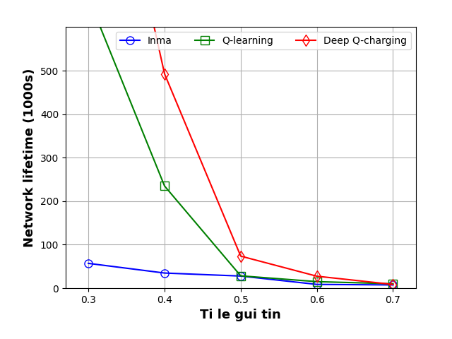
Ảnh hưởng thay đổi tỉ lệ gửi tin của nút cảm biến
Thời gian sống theo mô hình DQN vượt trội so với các mô hình khác nếu tỉ lệ gửi tin vừa và nhỏ, thậm chí là vô hạn
Không có sự thay đổi khi tỉ lệ gửi tin càng lớn

Slide 36
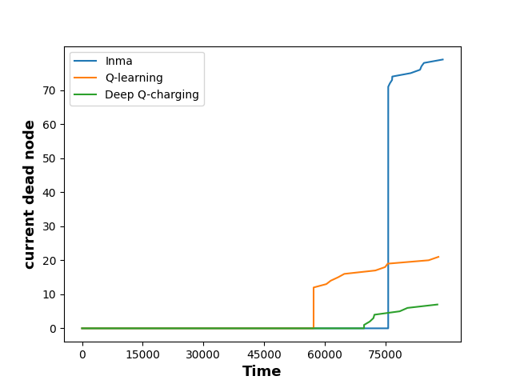
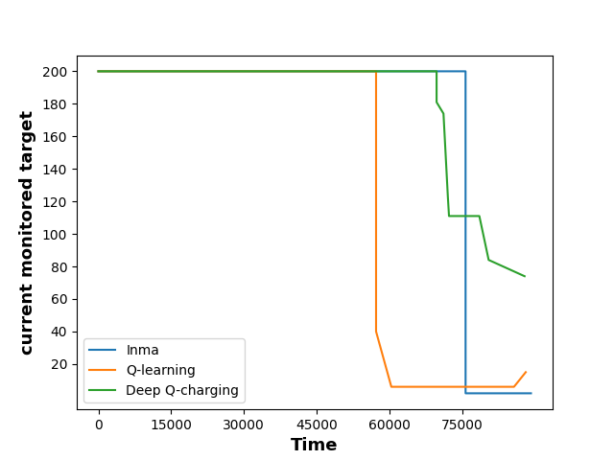
Số lượng nút còn sống và mục tiêu theo dõi

Slide 37
KẾT LUẬN & HƯỚNG PHÁT TRIỂN
6

Slide 38
KẾT LUẬN
Làm giảm số lượng các nút cảm biến bị cạn kiệt so với các phương pháp đã có trước đó
Kiểm soát được các mục tiêu cần tính bảo phủ và tính kết nối trong mạng cảm biến
Thời gian sống của mô hình DQN được đề xuất được kéo dài thêm gấp gần 2 lần so với các thực nghiệm khác (tùy vào môi trường thực nghiệm ở chương 5)
Giải quyết vấn đề làm đa dạng trạng thái môi trường cho thiết bị di động mà Q-learning không giải quyết được

Slide 39
HẠN CHẾ & HƯỚNG PHÁT TRIỂN
Phụ thuộc vào Q-learning
Thời gian sạc chưa hợp lý
Lựa chọn các trải nghiệm training hợp lí hơn

Slide 40

CẢM ƠN THẦY CÔ VÀ CÁC BẠN ĐÃ LẮNG NGHE

